Slide 1
Výsledky hospodaření vlastního hl. m. Prahy za rok 2022
INVESTICE
Ing. Zdeněk Kovářík
radní hl. m. Prahy
pro finance a rozpočet

Slide 2
Investice vlastního hl. m. Prahy
skutečnost 2022 | 16,5 mld. Kč
% schvál. rozpočtu | 83,8 %
% uprav. rozpočtu | 66,9 %
meziroční změna | + 6,4 mld. Kč

Slide 3
Investice vlastního hl. m. Prahy - meziroční srovnání
Kap. 01 - Rozvoj obce | 0,4 mld. Kč | + 100 %
Kap. 02 - Městská infrastruktura | 1,4 mld. Kč | – 12 %
Kap. 03 - Doprava | 9,0 mld. Kč | + 93 %
Kap. 04 - Školství, mládež a sport | 0,9 mld. Kč | + 4 %
Kap. 05 - Zdravot. a sociální oblast | 0,4 mld. Kč | + 38 %
Kap. 06 - Kultura a cestovní ruch | 1,0 mld. Kč | + 190 %
Kap. 07 - Bezpečnost | 0,1 mld. Kč | – 15 %
Kap. 08 - Hospodářství | 2,6 mld. Kč | + 92 %
Kap. 09 - Vnitřní správa | 0,7 mld. Kč | – 2 %

Slide 4
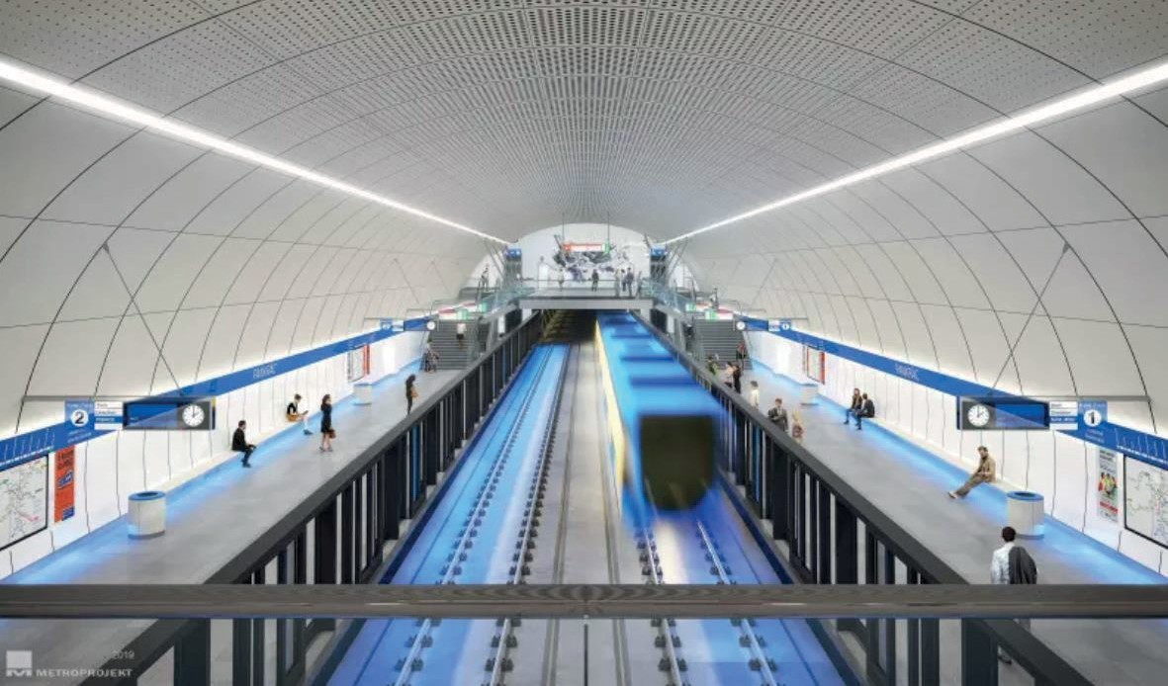
Top 20 investic vl. hl. m. Prahy 2022
 | 1. Metro D
Investor | Dopravní podnik hl. m. Prahy | 4,3 mld. Kč

Slide 5
Top 20 investic vl. hl. m. Prahy 2022
2. Výkupy pozemků, budov a staveb
Investor | Majetkový odbor Magistrátu | 1,1 mld. Kč

Slide 6
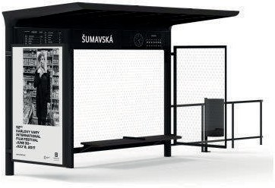
Top 20 investic vl. hl. m. Prahy 2022
 | 3. Městský mobiliář
Investor | Majetkový odbor Magistrátu | 368 mil. Kč

Slide 7
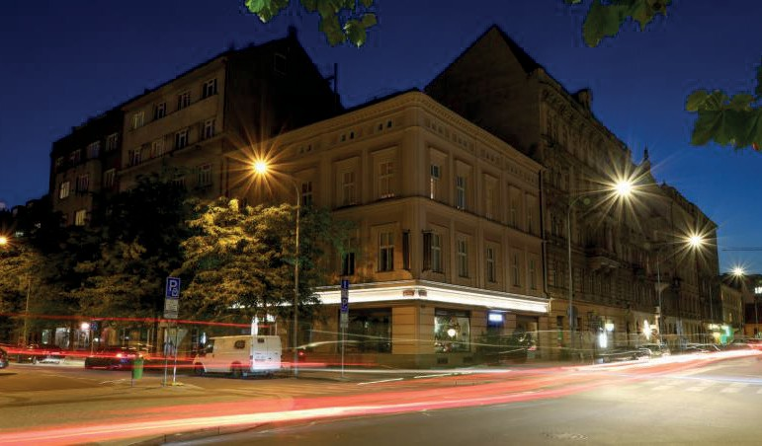
Top 20 investic vl. hl. m. Prahy 2022
4. Obnova a modernizace veř. osvětlení
Investor | Majetkový odbor Magistrátu | 335 mil. Kč

Slide 8
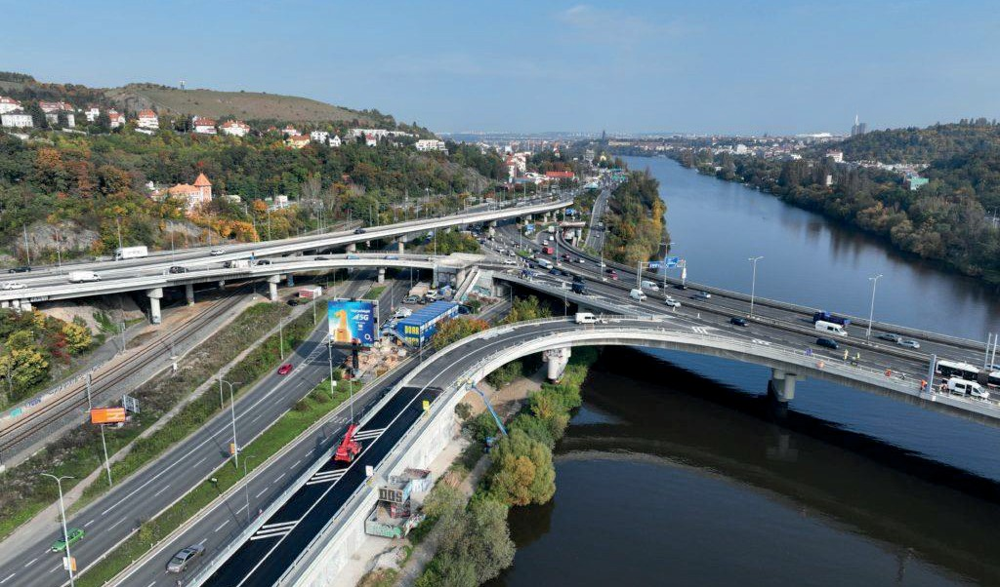
Top 20 investic vl. hl. m. Prahy 2022
5. Rekonstrukce Barrandovského mostu
Investor | Technická správa komunikací | 306 mil. Kč

Slide 9
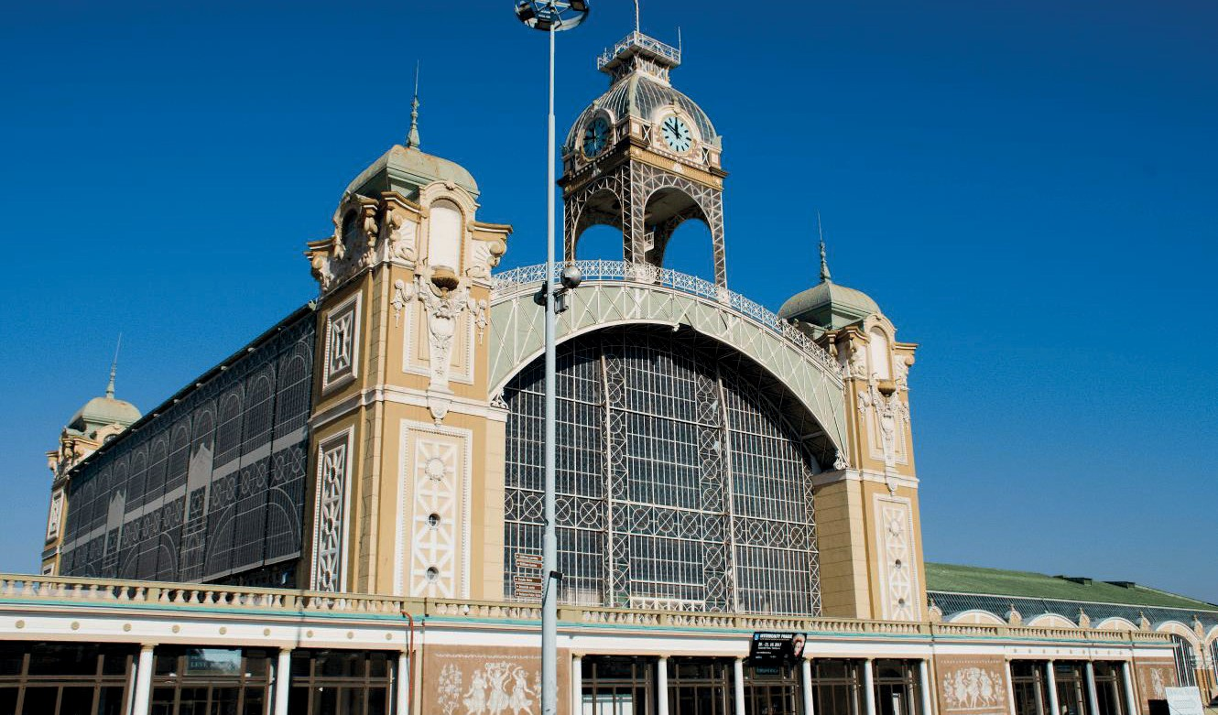
Top 20 investic vl. hl. m. Prahy 2022
6. Rek. a dostavba Průmyslového paláce
Investor | Investiční odbor Magistrátu | 247 mil. Kč

Slide 10
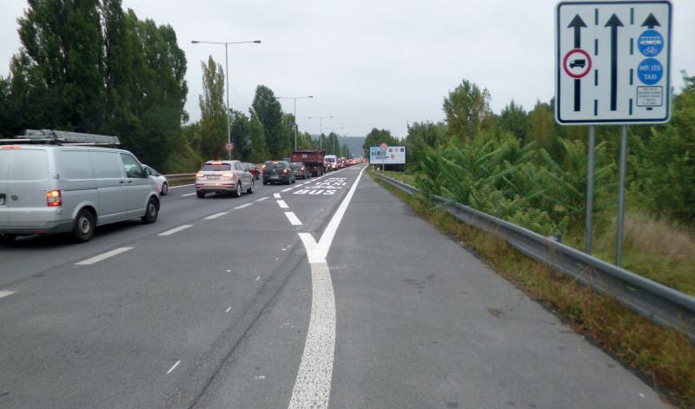
Top 20 investic vl. hl. m. Prahy 2022
7. Rozšíření Strakonické ulice
Investor | Technická správa komunikací | 190 mil. Kč

Slide 11
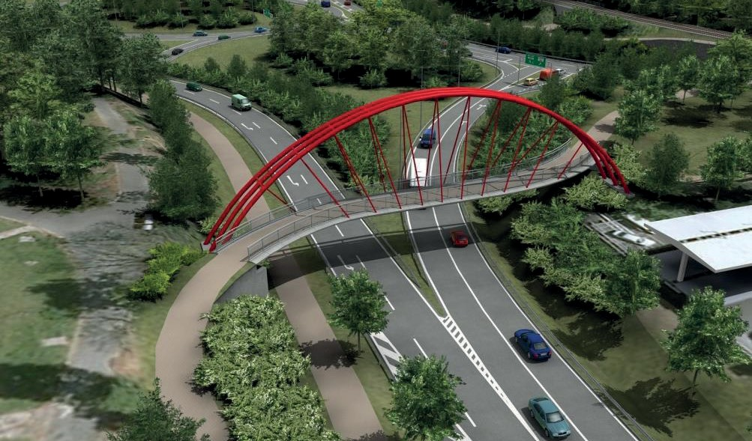
Top 20 investic vl. hl. m. Prahy 2022
8. MO Balabenka Štěrboholská radiála
Investor | Investiční odbor Magistrátu | 169 mil. Kč

Slide 12
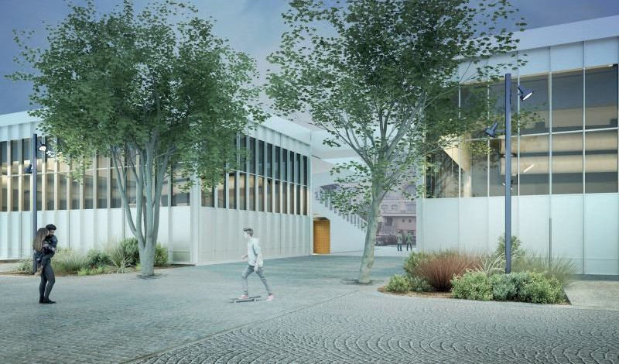
Top 20 investic vl. hl. m. Prahy 2022
 | 9. Areál Výstaviště Praha
Investor | Majetkový odbor Magistrátu | 161 mil. Kč

Slide 13
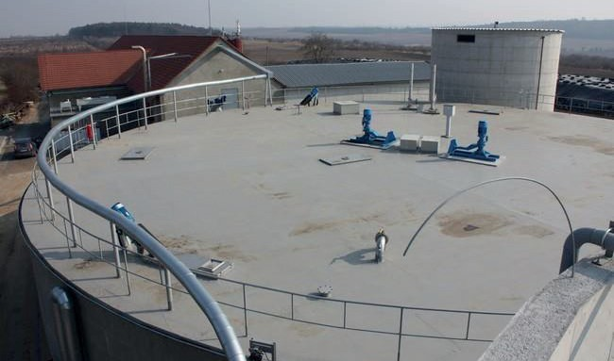
Top 20 investic vl. hl. m. Prahy 2022
10. Nákup bioplynové stanice
Investor | Pražské služby | 159 mil. Kč

Slide 14
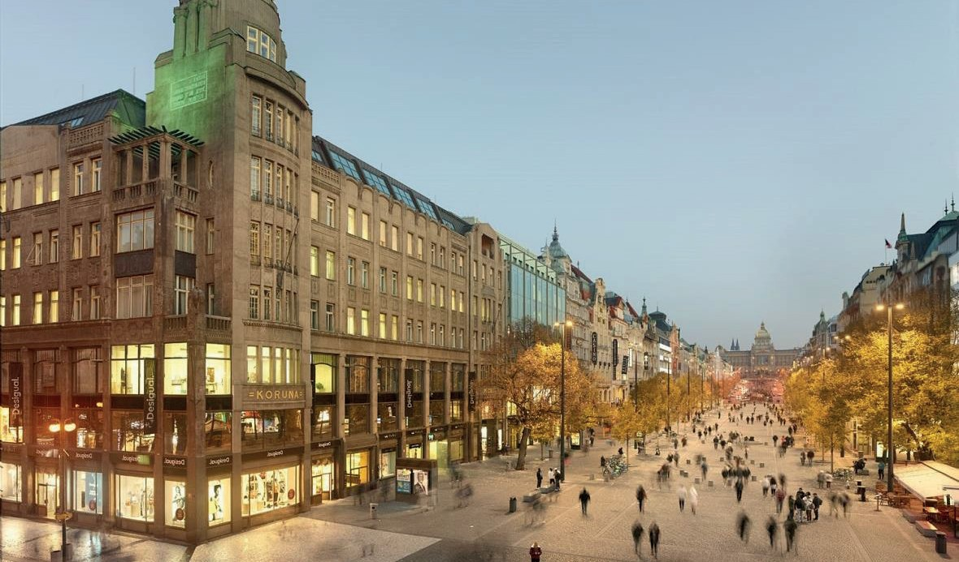
Top 20 investic vl. hl. m. Prahy 2022
11. Revitalizace Václavského náměstí
Investor | Majetkový odbor Magistrátu | 158 mil. Kč

Slide 15
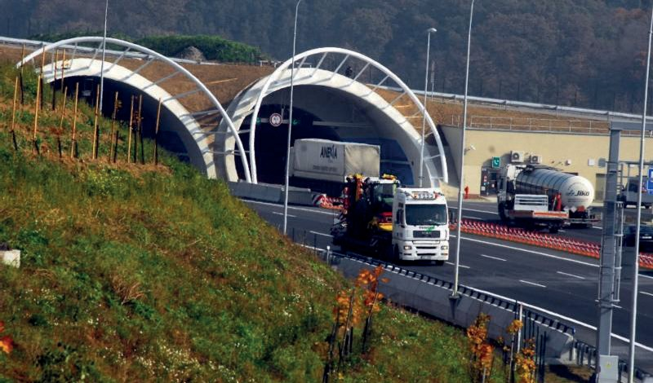
Top 20 investic vl. hl. m. Prahy 2022
12. Kompenz . opatření za Pražský okruh
Investor | Investiční odbor Magistrátu | 158 mil. Kč

Slide 16
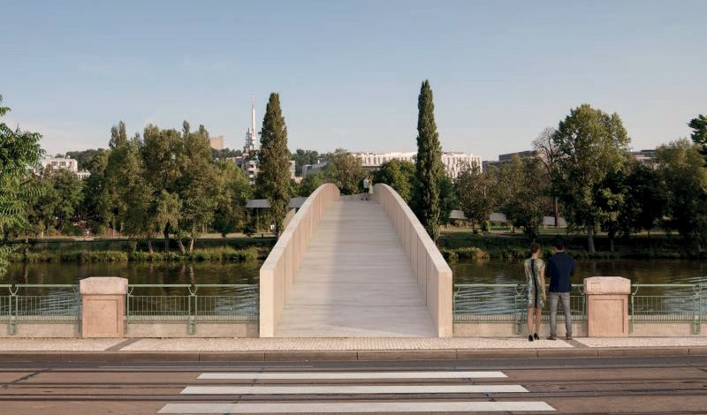
Top 20 investic vl. hl. m. Prahy 2022
13. Lávka Holešovice Karlín
Investor | Investiční odbor Magistrátu | 158 mil. Kč

Slide 17
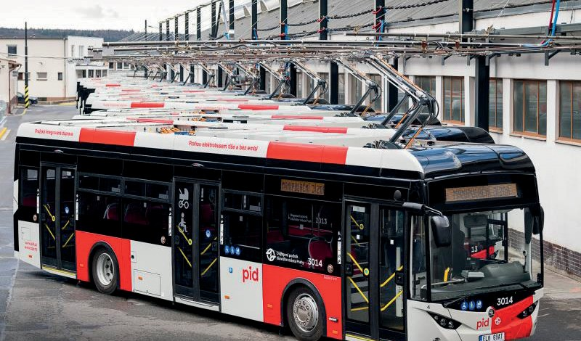
Top 20 investic vl. hl. m. Prahy 2022
14. Pořízení 14 elektrobusů
Investor | Dopravní podnik hl. m. Prahy | 146 mil. Kč

Slide 18
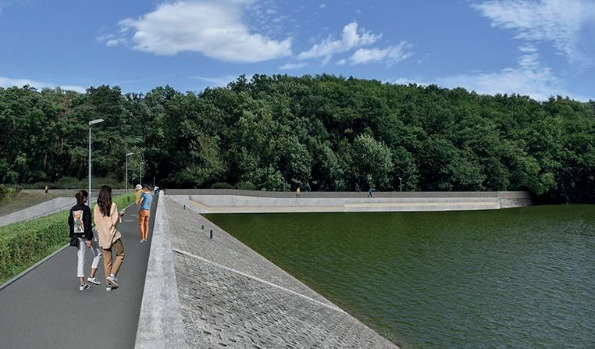
Top 20 investic vl. hl. m. Prahy 2022
15. Bezpečnostní přeliv VD Hostivař
Investor | Investiční odbor Magistrátu | 143 mil. Kč

Slide 19
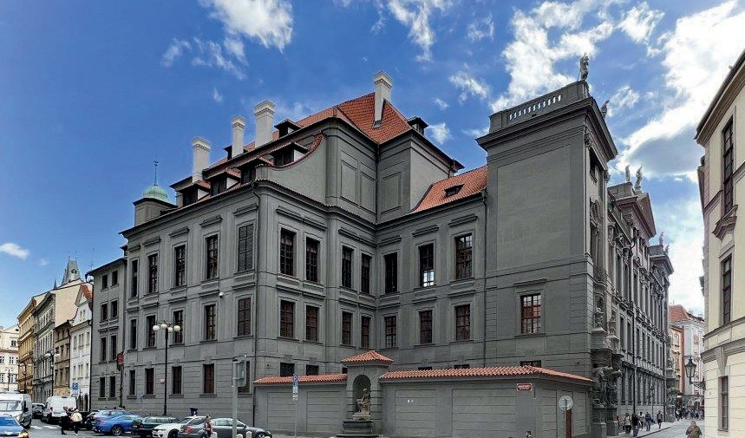
Top 20 investic vl. hl. m. Prahy 2022
16. Rekonstrukce Clam Gallasova paláce
Investor | Odbor služeb Magistrátu | 126 mil. Kč

Slide 20
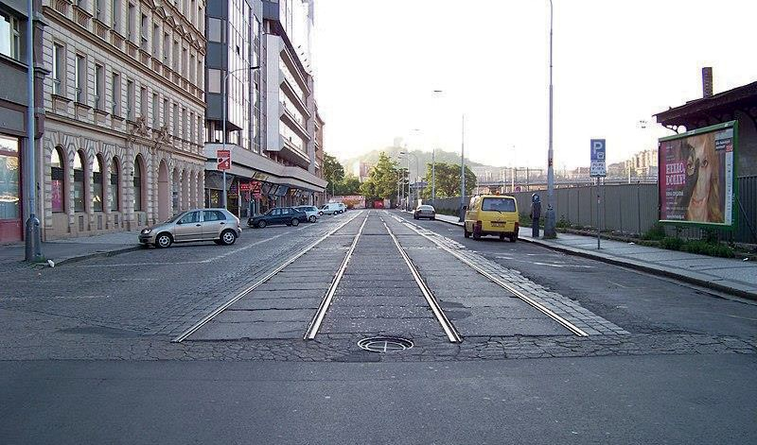
Top 20 investic vl. hl. m. Prahy 2022
17. Rekonstrukce ulice Na Florenci
Investor | Technická správa komunikací | 121 mil. Kč

Slide 21
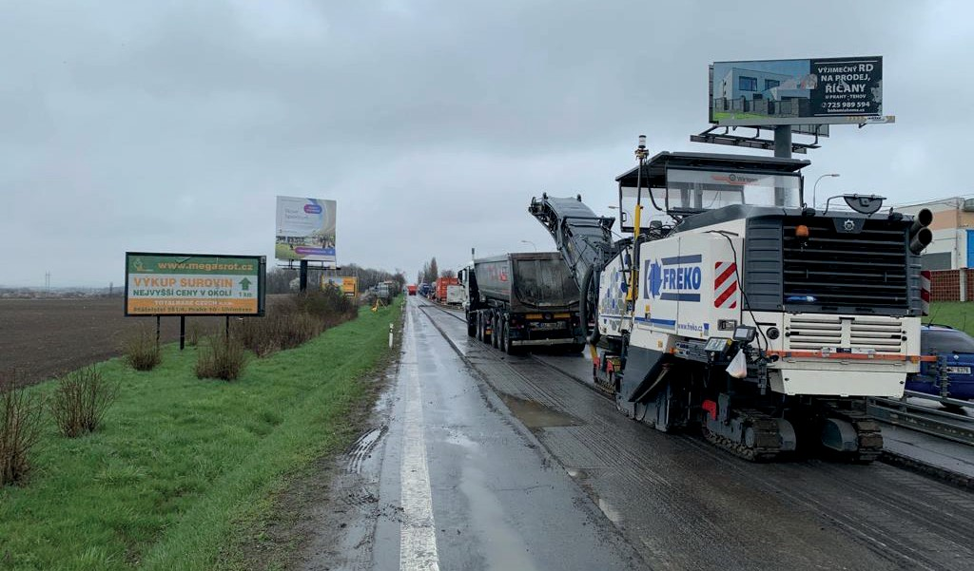
Top 20 investic vl. hl. m. Prahy 2022
18. Rekonstrukce Kutnohorské ulice
Investor | Technická správa komunikací | 121 mil. Kč

Slide 22
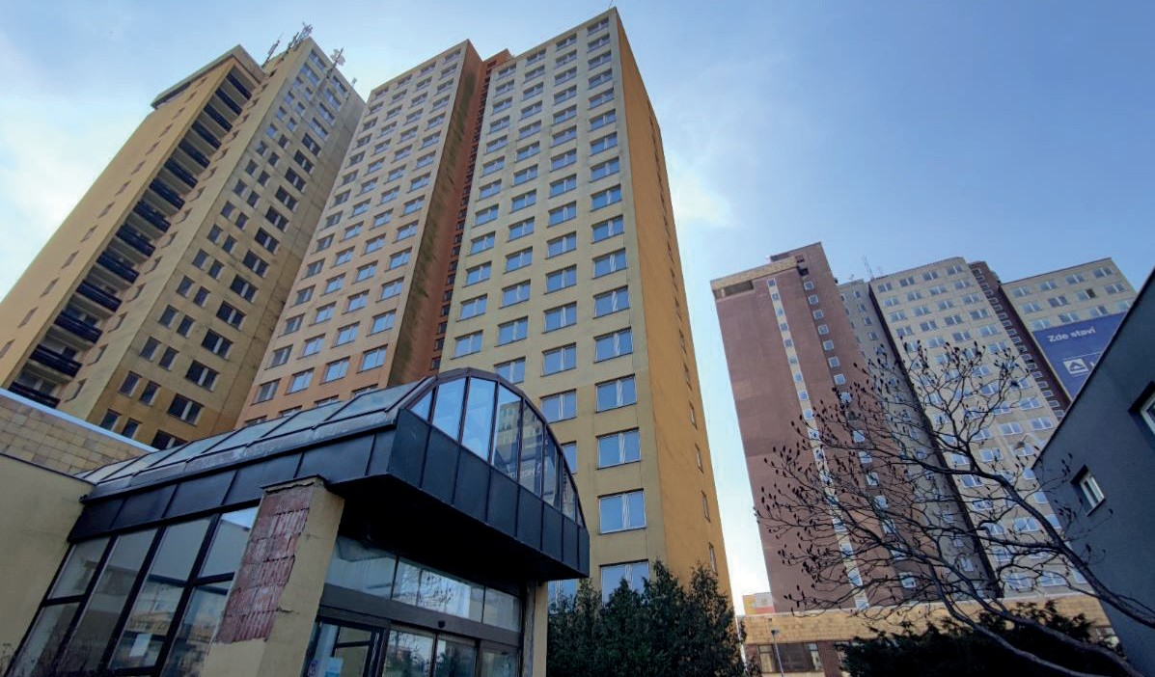
Top 20 investic vl. hl. m. Prahy 2022
 | 19. Bytový dům Opatov
Investor | Majetkový odbor Magistrátu | 106 mil. Kč

Slide 23
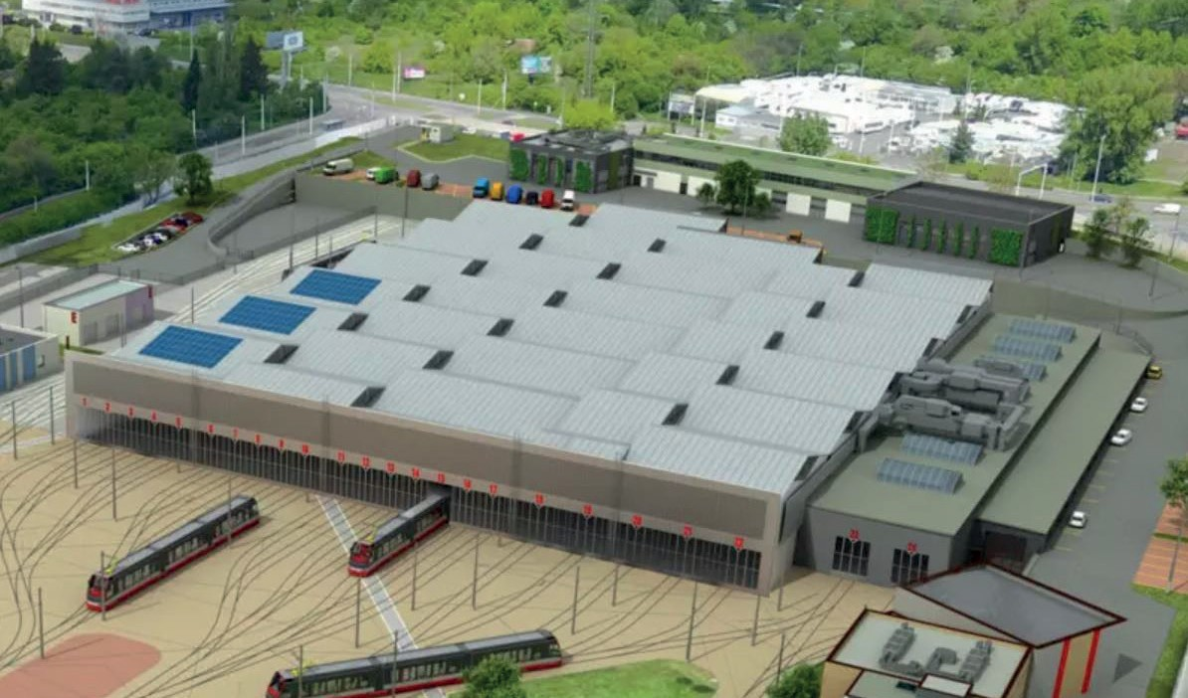
Top 20 investic vl. hl. m. Prahy 2022
20. Výstavba nové vozovny Hloubětín
Investor | Dopravní podnik hl. m. Prahy | 100 mil. Kč

Slide 24
Top 10 naopak nečerpaných investic
ÚČOV na Císařském ostrově | 368 mil. Kč
Mult. op. středis . Malovanka | 259 mil. Kč
Holešovická tržnice | 106 mil. Kč
Dvorecký most | 103 mil. Kč
Metropolitní datové sítě | 91 mil. Kč
Základní škola Šeberov | 91 mil. Kč
Záchr. stan. vol. žij. živočichů | 82 mil. Kč
Maniny - PPO Karlín | 79 mil. Kč
Kanalizační sběrač H | 77 mil. Kč
Budovy hasičského sboru | 76 mil. Kč

Slide 25
Úpravy investičního rozpočtu v průběhu r. 2022
Kap. 01 - Rozvoj obce | 0,2 mld. Kč | + 34 %
Kap. 02 - Městská infrastruktura | 0,4 mld. Kč | + 18 %
Kap. 03 - Doprava | 2,5 mld. Kč | + 30 %
Kap. 04 - Školství, mládež a sport | 0,4 mld. Kč | + 39 %
Kap. 05 - Zdravot. a sociální oblast | 0,2 mld. Kč | + 45 %
Kap. 06 - Kultura a cestovní ruch | 0,8 mld. Kč | + 50 %
Kap. 07 - Bezpečnost | 0,1 mld. Kč | + 23 %
Kap. 08 - Hospodářství | 1,5 mld. Kč | + 77 %
Kap. 09 - Vnitřní správa | -0,2 mld. Kč | –7 %

